Slide 1

Prédiction de l’Octroi de Crédit Bancaire
Présenté par : Nechat Nouhyla,Feddoul Fatimazahra,Boughazal Fatimazahra
Encadré par : Mr. Zakaria Haja

Slide 2

Modélisation du Risque de Crédit par Machine Learning
L'octroi de crédit demeure une opération cruciale pour les institutions financières. Le principal défi réside dans la minimisation des risques d'impayés, qui impactent significativement la rentabilité. Pour relever ce défi, l'utilisation des techniques de Machine Learning offre une solution moderne permettant de prédire avec précision la probabilité qu’un client rembourse son crédit.
1
Notes:
Bonjour à tous. Aujourd’hui, je vais vous présenter un projet portant sur la modélisation du risque de crédit à l’aide du Machine Learning.L’objectif est de prédire si un client est éligible à un crédit, afin de réduire les risques d’impayés pour les institutions financières. Cette approche permet d’automatiser et d’optimiser la prise de décision bancaire.

Slide 3

1-Problématique : Prédiction de l’Éligibilité au Crédit
Le enjeu fondamental est de concevoir un modèle prédictif performant capable d'évaluer l'éligibilité d'un client à un crédit bancaire. Cela repose sur l'exploitation des données personnelles et financières disponibles, afin d'anticiper avec fiabilité la capacité de remboursement.
Cette problématique exige une approche analytique rigoureuse, combinant la qualité des données et la pertinence des algorithmes pour générer des décisions éclairées par les banques.
Données Personnelles
Données Financières
Âge, statut marital
Revenus, montant du crédit, durée
Historique de Crédit
Comportement antérieur de remboursement
2
Notes:
Le cœur du projet consiste à développer un modèle prédictif fiable basé sur les données personnelles, financières et historiques des clients.L’enjeu est d’identifier, à partir de ces informations, la probabilité de remboursement, ce qui permet aux banques d’accorder les crédits en toute sécurité.

Slide 4
2-Description du Dataset Utilisé
Le dataset est constitué de données simulées, inspirées des distributions réelles de prêts, afin d'assurer un environnement d'expérimentation crédible. Il comprend environ 1000 observations.
Les colonnes principales comprennent les caractéristiques clés des emprunteurs : revenu mensuel,sexe, statut marital, montant et durée du crédit, ainsi que l'historique de crédit, élément essentiel pour évaluer le risque.
sexe
Revenu du demandeur
Statut marital
Montant et durée du crédit
Historique de crédit
3
Notes:
Le dataset utilisé est simulé, mais il s’inspire des données réelles de prêts. Il contient environ 1000 observations.Les variables incluent le revenu, le sexe, le statut marital, le montant et la durée du crédit, et bien sûr, l’historique de remboursement, qui est un facteur clé pour évaluer le risque.

Slide 5

3-Nettoyage et Préparation des Données
Le traitement des valeurs manquantes s'effectue par imputations statistique : moyenne pour les variables continues, mode pour les catégorielles, ou élimination lorsque nécessaire pour la robustesse.
Les variables quantitatives comme le revenu et le montant du crédit sont normalisées pour uniformiser l’échelle, limitant ainsi l’influence disproportionnée lors de l’apprentissage.
Les variables catégorielles sont converties en vecteurs numériques via le one-hot encoding, incontournable pour intégrer ces données dans les modèles.
Valeurs manquantes
Normalisation
Imputation moyenne/mode ou suppression
Standardisation des colonnes financières
Encodage Catégoriel
Transformation one-hot des variables qualitatives
4
Notes:
Avant d’entraîner les modèles, il a été nécessaire de préparer les données : • Les valeurs manquantes ont été traitées par imputation ou suppression. • Les variables financières ont été normalisées. • Les variables catégorielles ont été encodées avec la méthode one-hot pour les rendre exploitables par les algorithmes.

Slide 6
4-Analyse Exploratoire des Données
L’analyse révèle que le revenu moyen des clients est d’environ 5000 MAD. Le taux moyen d’octroi de crédit s’élève à 70%, illustrant une tendance générale à l’acceptation sous réserve des critères.
Une forte corrélation a été identifiée entre l'historique de crédit et la décision d’octroi, confirmant son rôle prédominant dans l’évaluation du risque.
Moyenne des revenus
Taux d'octroi
Corrélations clés
5000 MAD avec une distribution normale
70% des demandes sont acceptées
Historique de crédit fortement lié à la décision
5
Notes:
L’analyse exploratoire montre que le revenu moyen est de 5000 MAD et que 70% des demandes de crédit sont acceptées.On observe également une forte corrélation entre l’historique de crédit et la décision d’octroi, ce qui confirme son importance.

Slide 7
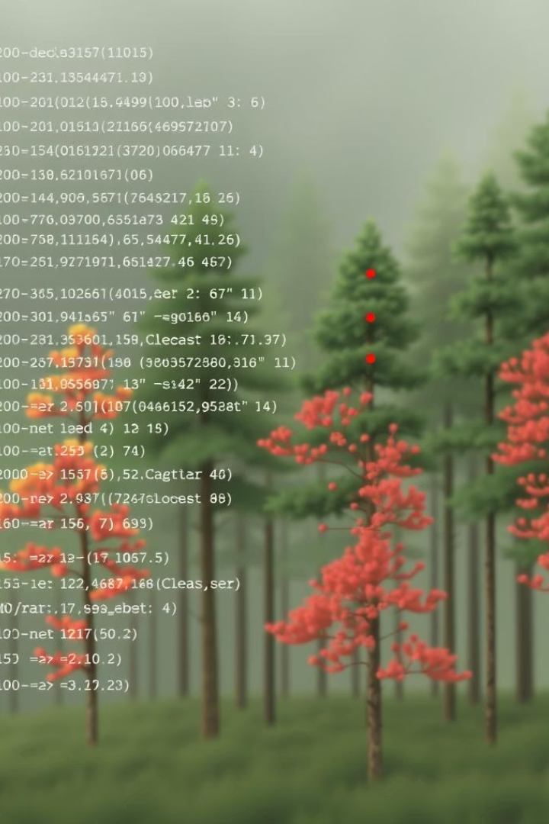
Modélisation et Algorithmes Testés
Trois méthodes de machine learning ont été évaluées pour la classification : Régression Logistique pour sa simplicité et interprétabilité, Random Forest pour sa robustesse et gestion des données non linéaires, K-Nearest Neighbors (KNN) pour la simplicité non paramétrique.
Les performances sont mesurées via des métriques standards : accuracy, recall, precision et f1-score, essentielles pour un diagnostic complet.
Régression Logistique
Random Forest
Modèle simple et interprétable
Robuste, adapté aux données complexes
K-Nearest Neighbors
Basé sur la proximité des observations
6
Notes:
Trois modèles ont été testés : • La régression logistique, simple et interprétable. • Le Random Forest, robuste face aux données complexes. • Le KNN, basé sur la proximité entre individus.Ces modèles ont été évalués à l’aide de métriques comme l’accuracy, la précision, le rappel et le F1-score.

Slide 8
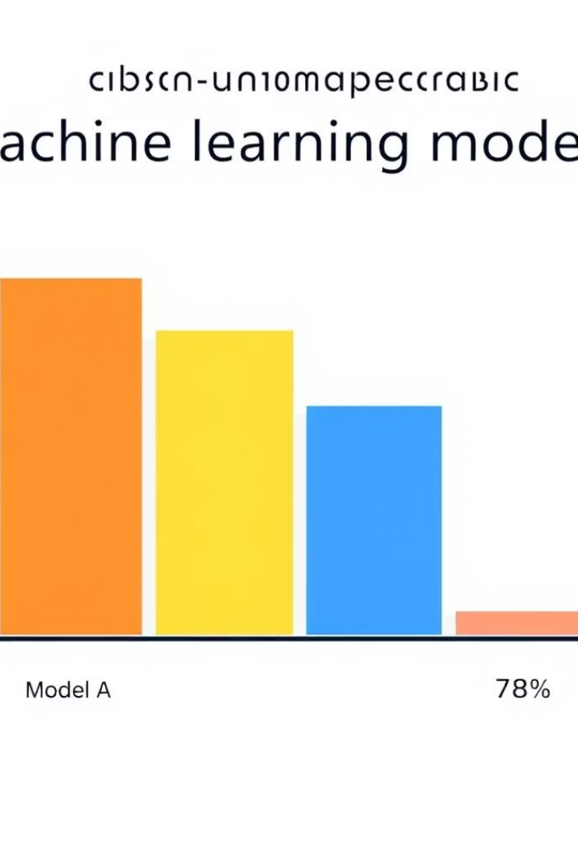
5-Comparaison des Performances des Modèles
La Régression Logistique s'impose avec une accuracy de 85%, surpassant la Decision Tree Classifier (84%) et KNN (69%). Ce résultat conforte son choix en raison de sa capacité à capturer des relations non linéaires complexes.
Cette variation d’efficacité souligne l’importance d’un ajustement méthodique pour garantir des prédictions fiables dans le cadre du risque de crédit.
Modèle
Accuracy
Régression Logistique
85%
Decision Tree Classifier
84%
K-Nearest Neighbors
69%
7
Notes:
La régression logistique a obtenu la meilleure précision avec 85% d’accuracy, suivie de près par le Decision Tree Classifier avec 84%, et enfin KNN avec 69%.Cela démontre qu’un modèle simple peut être très efficace, s’il est bien ajusté aux données.

Slide 9

6-Déploiement du Modèle en Production
Le modèle retenu est sauvegardé à l'aide de pickle ou joblib, permettant une sérialisation efficace pour un usage direct.
Son intégration s’effectue via une API Flask, facilitant l’interfaçage avec les systèmes bancaires existants ou des applications web, permettant une prise de décision automatisée en temps réel.
Sauvegarde
Intégration
Pickle ou joblib pour la persistance du modèle
API Flask pour service web sécurisé
Utilisation
Prédiction en ligne dans les systèmes bancaires
8
Notes:
Une fois le modèle choisi, il a été sauvegardé avec pickle/joblib, puis déployé via une API Flask.Cela permet une intégration facile dans les systèmes bancaires pour une prise de décision en temps réel.

Slide 10
Conclusion et Perspectives
La Régression Logistique garantit les meilleures performances dans ce contexte d’analyse de risque de crédit, offrant un équilibre entre précision et robustesse.
Des limites subsistent notamment la nature simulée des données et le risque de biais. Les perspectives d’amélioration incluent la collecte de données réelles plus volumineuses et l’exploration avancée des réseaux neuronaux pour améliorer les performances.
Modèle performant mais sur données simulées
Besoin de validation sur données réelles
Exploration des réseaux neuronaux recommandée
9
Notes:
En conclusion, la régression logistique s’est révélée la plus adaptée à ce cas d’usage.Toutefois, les données étant simulées, il serait nécessaire de valider le modèle sur des données réelles.À l’avenir, nous pourrions explorer des algorithmes plus avancés, comme les réseaux neuronaux.

Slide 11
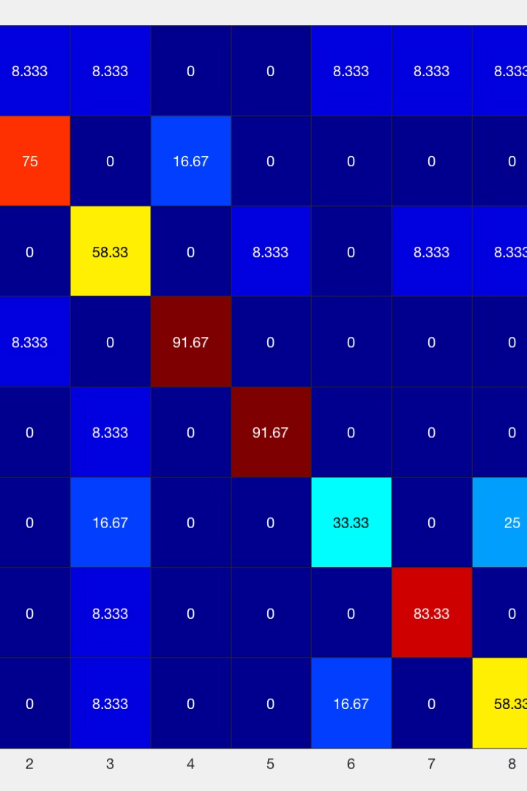




Annexes Techniques
Cette section présente des visualisations complémentaires essentielles : heatmap des corrélations renforçant la compréhension des interactions, ainsi que la matrice de confusion illustrant les performances du modèle.
Un exemple concret de pipeline code illustre le prétraitement des données et l’entraînement du modèle Random Forest, facilitant la reproductibilité et la mise en œuvre.
Prétraitement
Imputation, normalisation, encodage
Entraînement
Random Forest avec hyperparamètres optimisés
Évaluation
Métriques et matrice de confusion
Déploiement
Export du modèle et intégration API
10
Notes:
Cette dernière diapositive présente quelques éléments techniques :Une heatmap des corrélations, une matrice de confusion, et un exemple de code pour illustrer le prétraitement et l’entraînement avec Random Forest.Cela permet de mieux comprendre le pipeline mis en œuvre.

